Slide 1
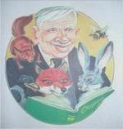
Путешествие по сказкам Корнея Чуковского
Занятие в старшей - подготовительной группе

Slide 2
Выставка книг Корнея Чуковского

Slide 3
Внимательно посмотрите на картинку и скажите, в какую сказку мы приехали?
(Доктор Айболит) - Кого лечит Айболит? (Животных) - Какие бывают животные? (Дикие и домашние) - Где живут дикие животные? (В лесу) - Где живут домашние животные? (Рядом с человеком

Slide 4
Посмотрите на картинку, в какую сказку мы попали? («Муха – Цокотуха»)

Slide 5
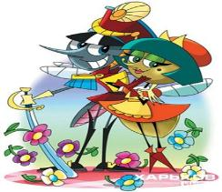
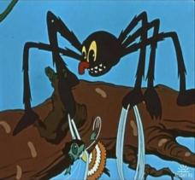
Назовите насекомых, которые приходили к мухе на именины?
(показываю на картинку, дети называют насекомое)
Покажите, чем похожи насекомые? (у них есть крылья, усики, шесть лапок)

Slide 6
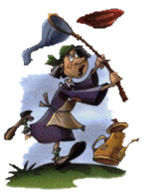
Посмотрите на картинку и скажите, в какую сказку мы попали?
(«Федорино горе»)
Почему вся посуда убегает от Федоры? (она её не мыла, не любила, била)
Как нужно ухаживать за посудой? (Мыть, беречь, аккуратно пользоваться, ставить в шкаф)
Какую посуду вы знаете?
(Чайная, столовая, кухонная)
Из какой посуды пьют чай?
Из какой посуды едят суп, котлеты?
В какой посуде варят?

Slide 7
Дидактическая игра «Подскажи словечко»
А с ним и зайчиха-мать,
Тоже пошла танцевать.
И смеется она и кричит:
«Ну, спасибо тебе,…(Айболит)!» «Айболит»
Вдруг откуда-то летит
Маленький комарик,
И в руке его горит
Маленький…. (Фонарик). «Муха-Цокотуха»
А за нею вилки,
Рюмки да бутылки,
Чашки да ложки
Скачу по … (Дорожке). «Федорино горе»
Но однажды поутру
Прискакала кенгуру,
Увидала усача,
Закричала сгоряча:
«Разве это великан?
(Ха-ха-ха)
Это просто …(Таракан)! (Ха-ха-ха) «Тараканище»

Slide 8
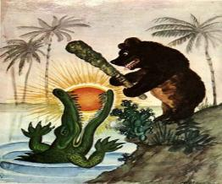
Какие сказки К.И. Чуковского вы еще знаете?
(«Краденое солнце», «Мойдодыр»).

Slide 9
«Телефон», «Бармалей»

Slide 10
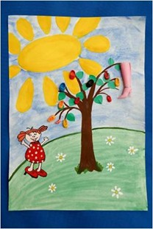
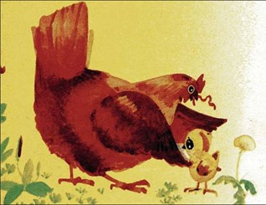
«Чудо-дерево» «Цыпленок»

Slide 11
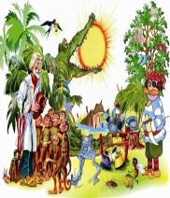
Картина - Вопрос
Не раз бывать случалось мне
В чудесной сказочной стране.
Все те, кого встречаешь в ней,
Нам всем знакомы с детства
И Мойдодыр, и Бармалей
Живут здесь по соседству.
Да и средь жителей других
Полным – полно героев книг!
Внимательно рассмотрите
рисунок, определите,
фрагменты каких сказок на
ней изображены

Slide 13
Б Л А Г О Д А Р Ю
З А
В Н И М А Н И Е!

